Slide 1
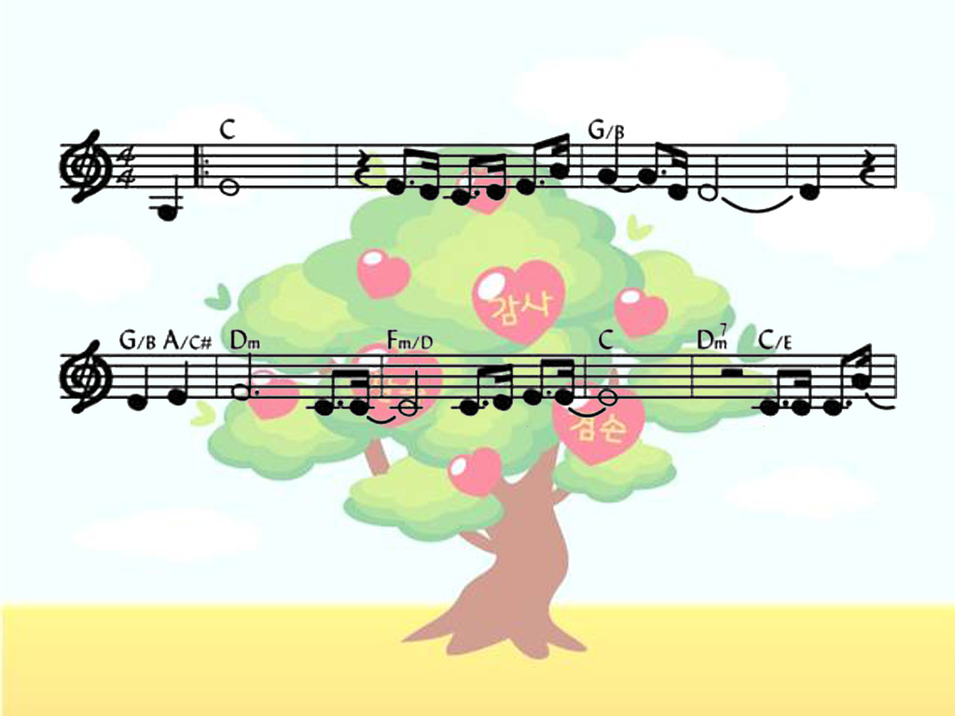
야곱의 축복
너 는 담장넘어로뻗은나무-
가지에 푸른-열매처럼- 하나님의
1-6

Slide 2
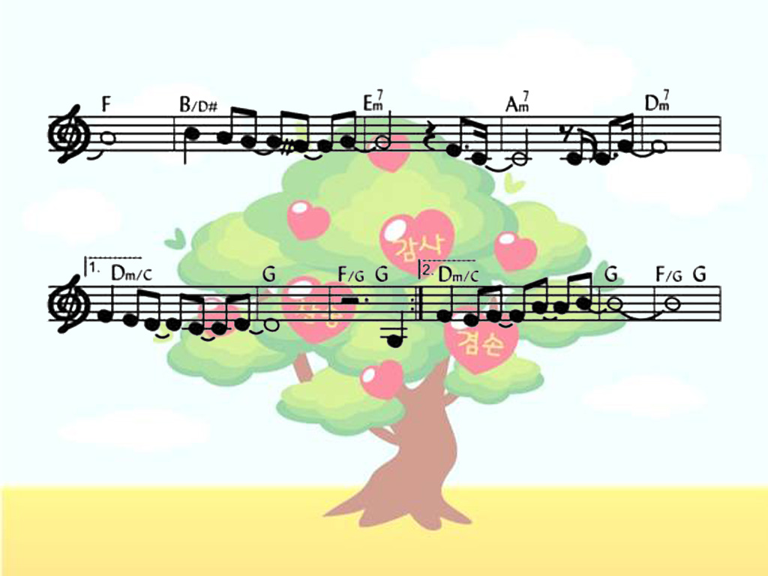
- 귀한축복-이- 삶에- 가득히-
넘쳐날거야- 너
2-6

Slide 3
너 는 어떤시련이와도 능히-
이겨 낼 강한- 팔이있어- 전능하신
3-6

Slide 4
- 하나님께-서- 너와- 언제나-
함께하시니--
4-6

Slide 5
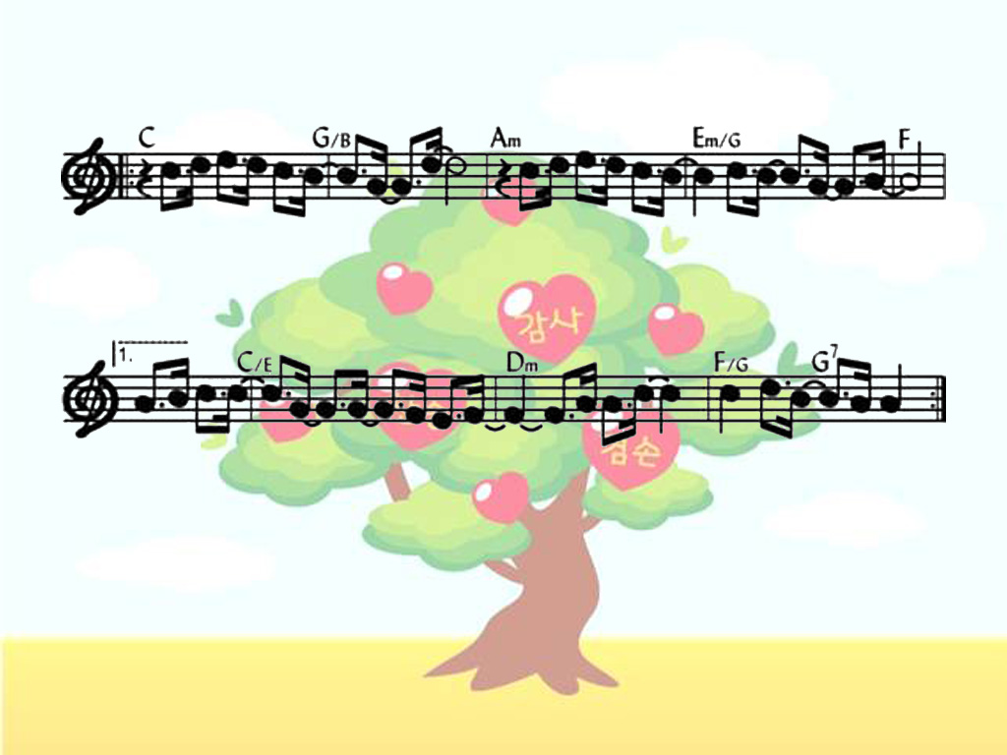
너는하나님의사람 아름다운하나님의사람
나를널위해 기도하며 네길을 축복할꺼야
5-6

Slide 6
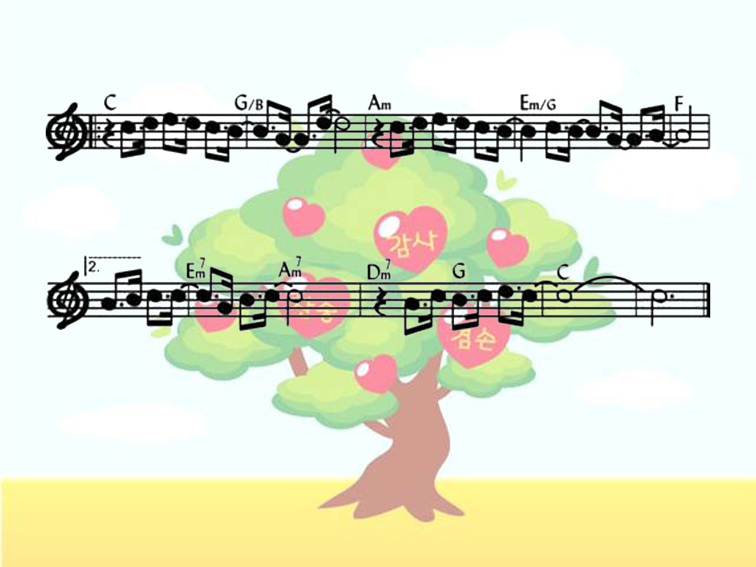
너는하나님의선물 사랑스런 하나님의열매-
주의품에꽃피운 나무가되어줘 - -
6-6

